Slide 1

اسم المقرر
إدارة الأعمال الإلكترونية
E-Business
استاذ المقرر
د/ عبدالناصر عبدالعال
قسم نظم المعلومات
كلية إدارة الأعمال
جامعة الملك فيصل
عمادة التعلم الإلكتروني والتعليم عن بعد
1

Slide 2
المحاضرة الرابعة عشر
مراجعة على المادة

Slide 3
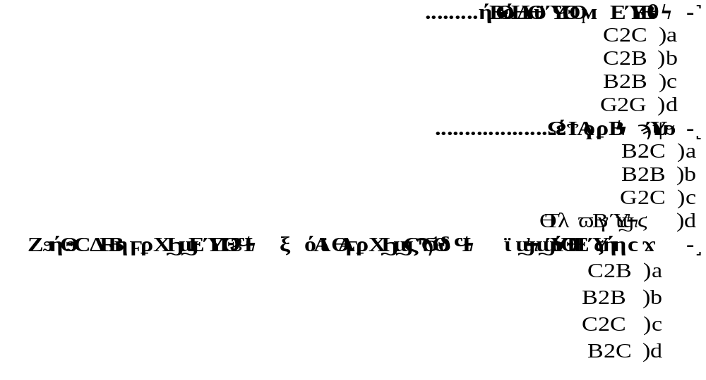

Slide 4
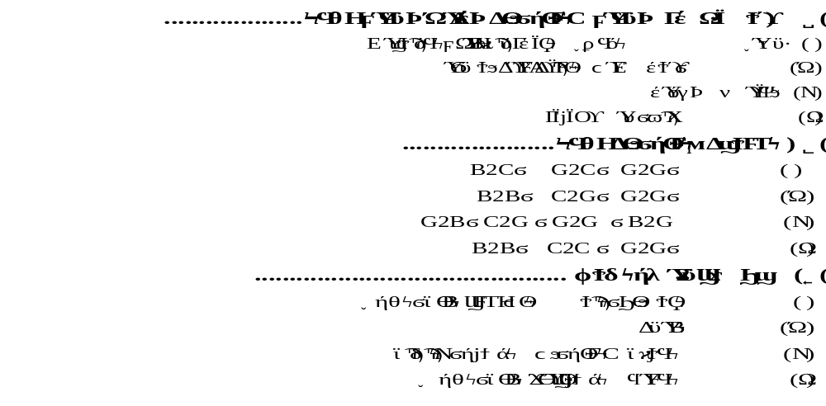

Slide 5
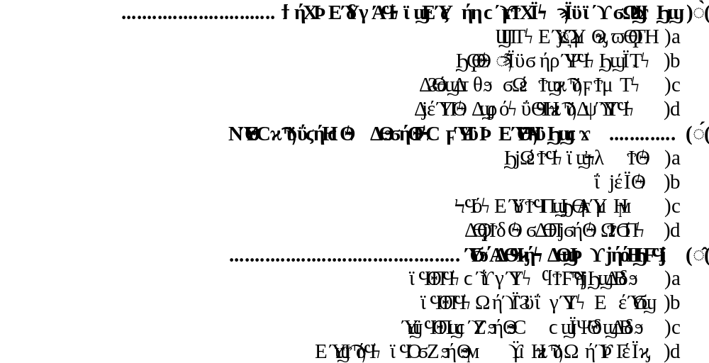

Slide 6
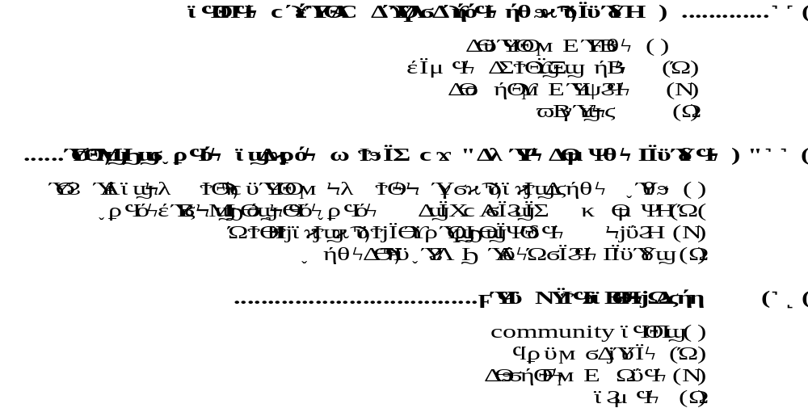

Slide 7
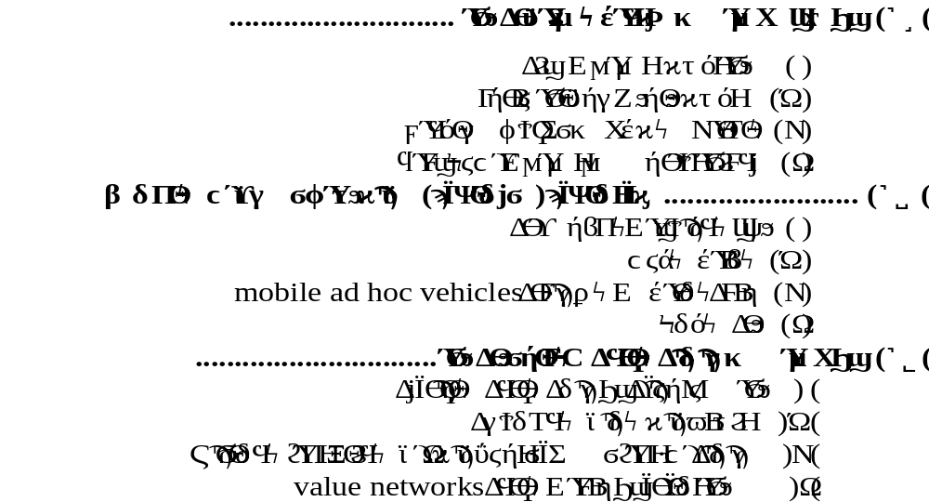

Slide 8
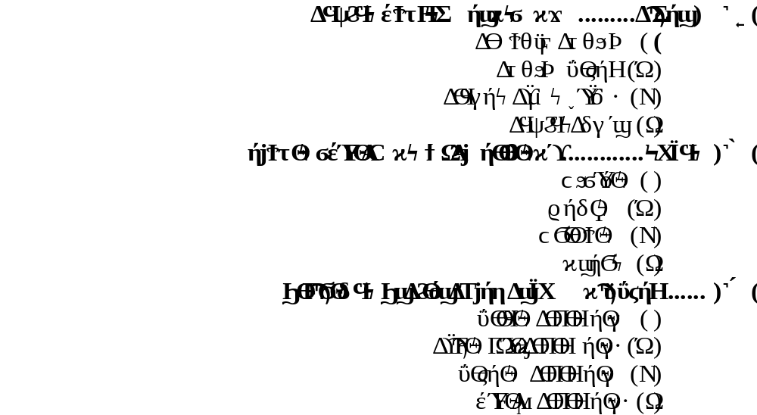

Slide 9
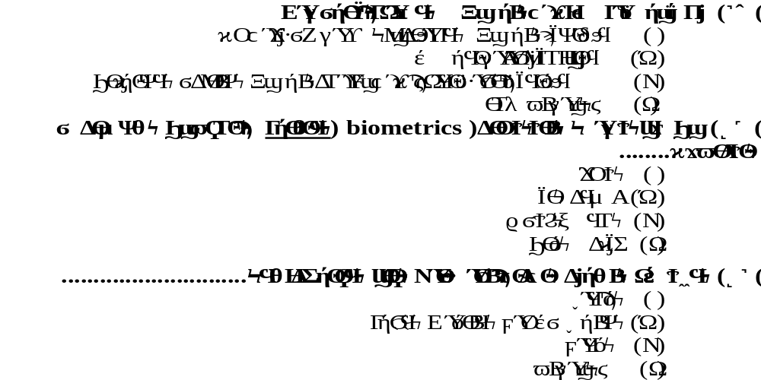

Slide 10
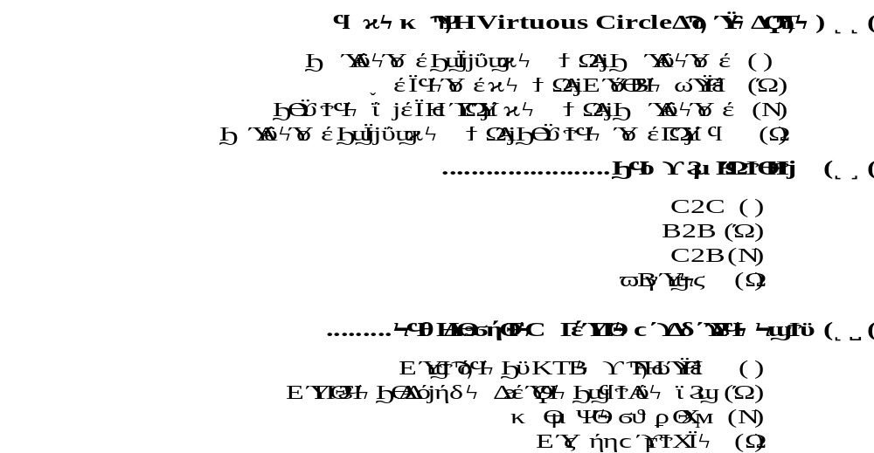

Slide 11
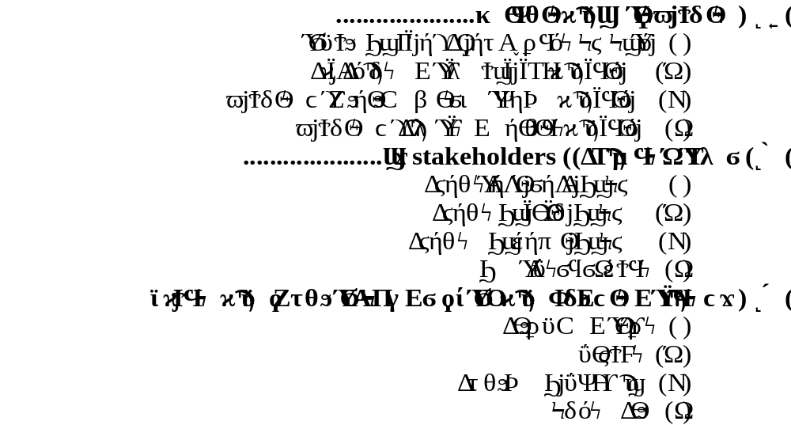

Slide 12
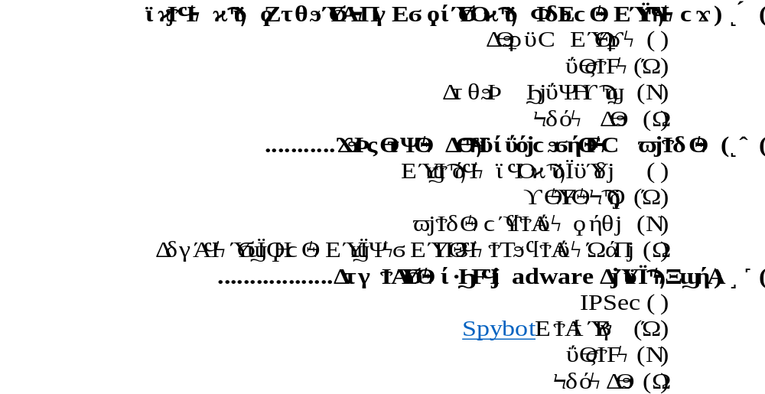

Slide 13
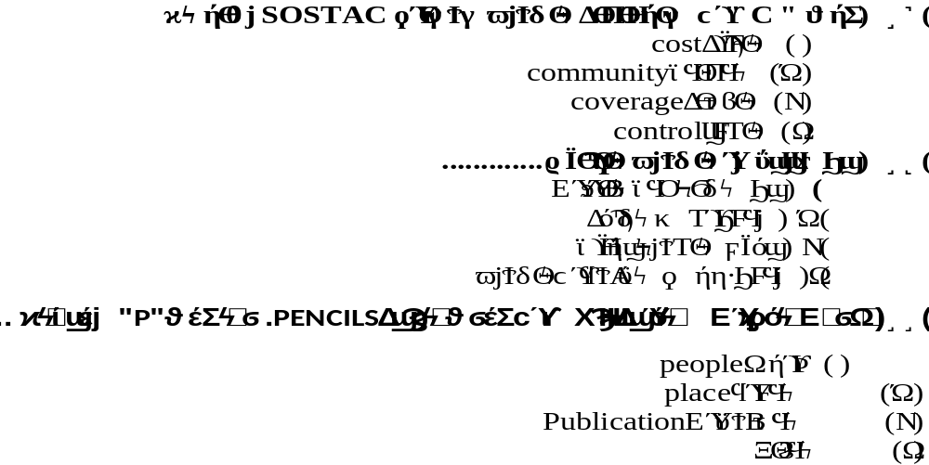

Slide 14
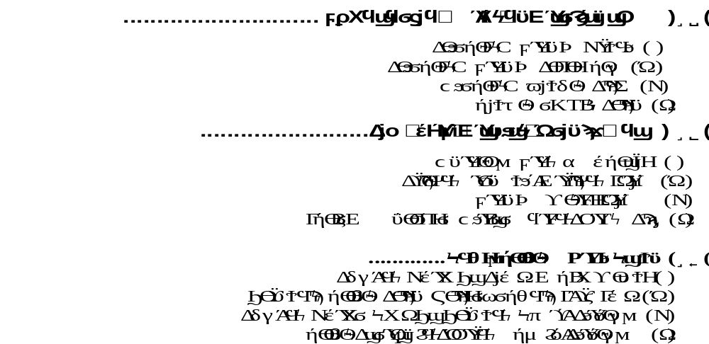

Slide 15
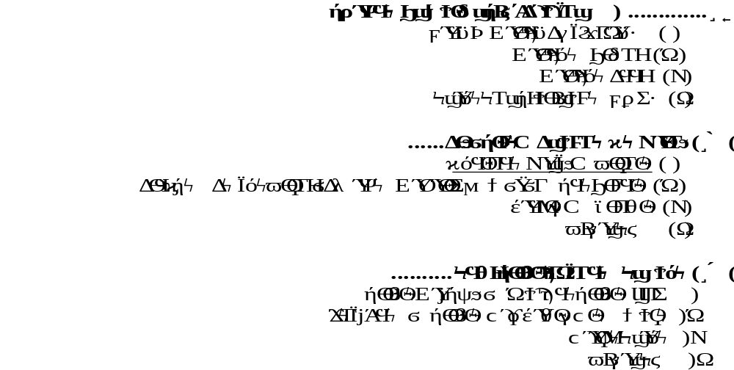

Slide 16
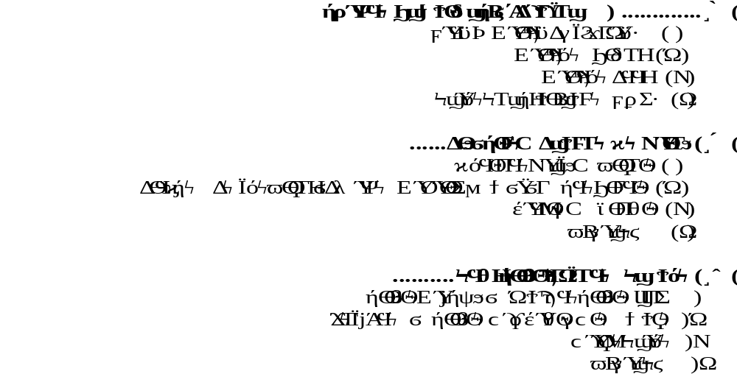

Slide 17
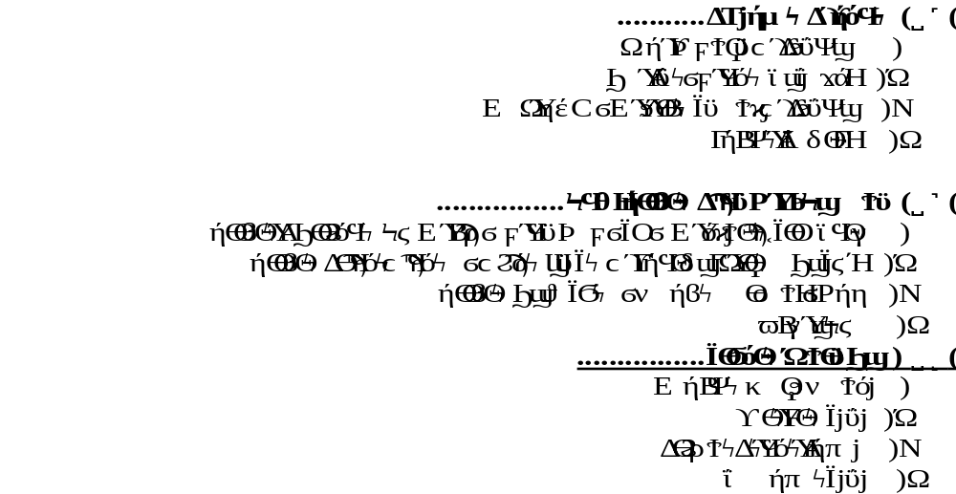

Slide 18


Slide 19
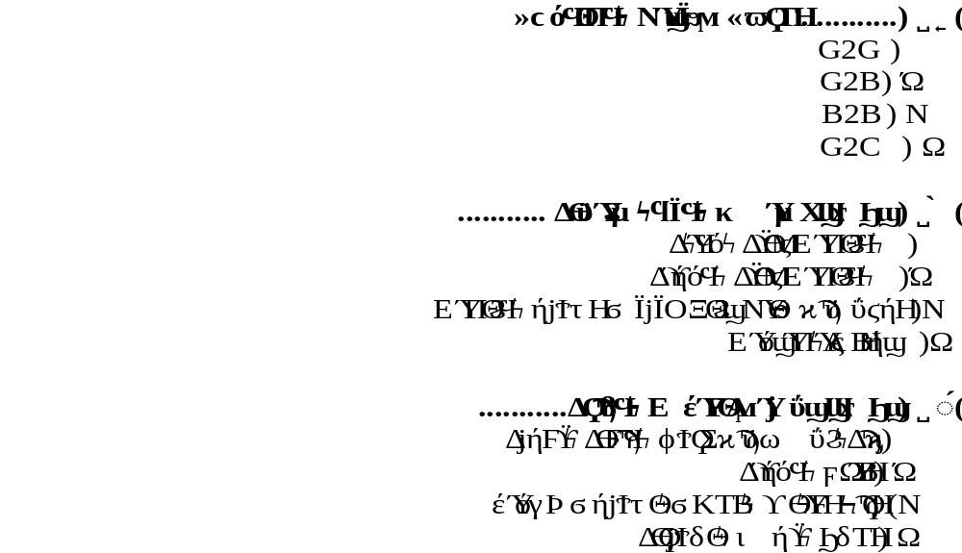

Slide 20
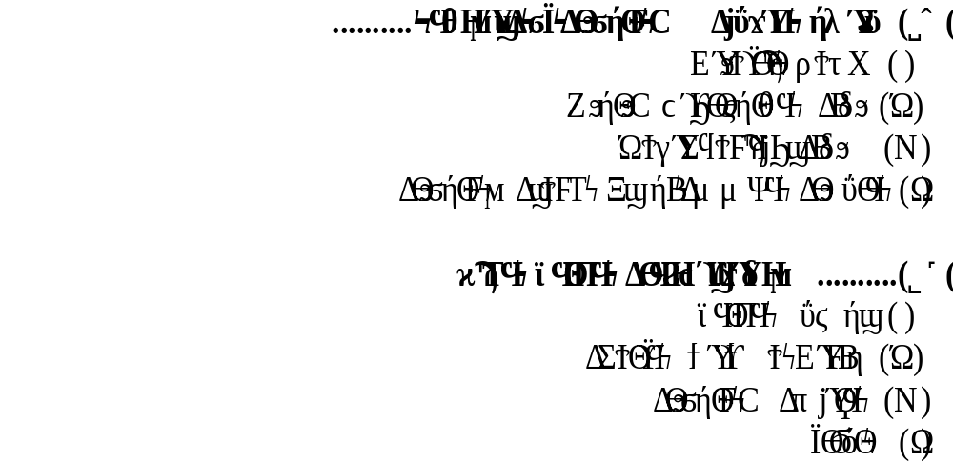

Slide 21

بحمد الله

